Slide 1
TÊN ĐỀ ĐỀ TÀI LUẬN VĂN
22/11/2017
GVHD: Trần Ngọc Đức
Tên SV1: Phùng Đào Vĩnh Chung MSSV: 13521099
Tên SV1: Huỳnh Nhật Quang MSSV: 13520763

Slide 2
Nội dung báo cáo
Tổng quan đề tài luận văn
Giải pháp đề xuất
Kết quả giải pháp đề xuất
Kết luận và hướng phát triển

Slide 3
Tổng quan đề tài nghiên cứu
Giới thiệu tổng quan về đề tài
Vấn đề cần giải quyết là gì
Chuyển tất cả module thành plug and play
Tính cấp thiết của đề tài
Mục tiêu đề tài
Nêu rõ mục tiêu cụ thể cuối cùng cần đạt được
Tất cả module được chuyển thành plug & play

Slide 4
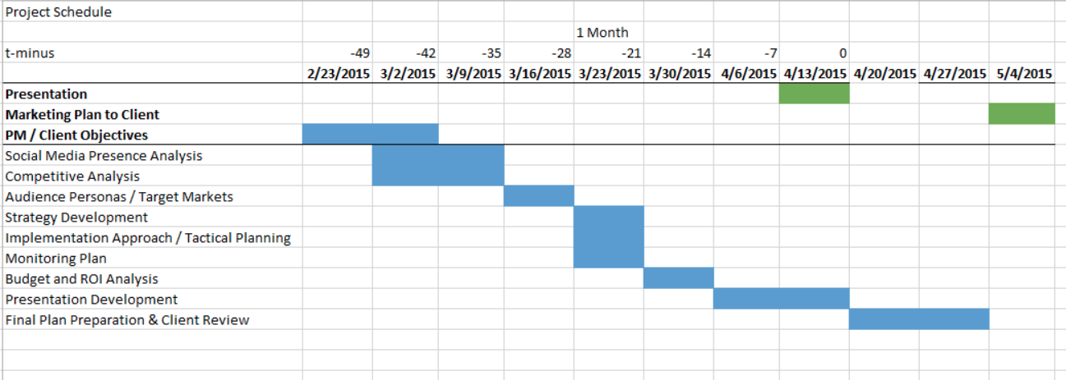
Kế hoạch thực hiện đề tài
Kế hoạch thực hiện đề tài
Vẽ giản đồ kế hoạch theo thời gian (dùng excel). Ví dụ:

Slide 5
Giải pháp đề xuất của đề tài
Phân tích lý thuyết của giải pháp đề xuất:
Mỗi module được kết nối theo chuẩn plug & play:
Baudrate: 9600
Nhận 3 loại request: ID, start, stop
Sử dụng phương pháp máy học:
Tính calories dựa trên việc di chuyển của người dùng
Chẩn đoán bệnh tim

Slide 6
Giải pháp đề xuất của đề tài
Phân tích thiết kế của giải pháp đề xuất:
Standby
Request ID
Running
Request stop
Request start
Respond module ID
Start running module
Stop running module

Slide 7
Giải pháp đề xuất của đề tài
Phân tích thiết kế của giải pháp đề xuất:
Preprocess data
Train ML model
Evaluate model
Optimize model
For accuracy
For mobile
Implement to system
Refine data from raw data

Slide 8
Kết quả của giải pháp đề xuất
Kết quả mô phỏng (nếu có)

Slide 9
Kết quả của giải pháp đề xuất
Kết quả hiển thị, đo đạc thực tế (nếu có)

Slide 10
Kết luận và hướng phát triển đề tài
Kết luận
Hệ thống cần tăng độ chính xác của các module
Hướng phát triển và công việc tiếp theo
Test và calibrate nhằm tăng độ chính xác các module
Phát triển ứng dụng điện thoại:
Tính calories dựa trên việc di chuyển của người dùng
Chẩn đoán bệnh tim
Theo dõi các chỉ số sức khỏe

Slide 11
Tài liệu tham khảo
Kết luận
Công việc tiếp theo

Slide 12
Hỏi và Trả lời
Ghi chú những câu hỏi và trả lời

Slide 13
Phụ lục (nếu có)
Phần phụ lục này đặt những nội dung cần giải thích chi tiết cho các Slide trong phần báo cáo chính trong trường hợp giải thích các câu hỏi từ người nghe

